Slide 1
Städning -Rengöring och desinfektion
2023 Vårdhygien

Slide 2
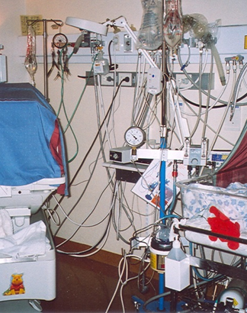
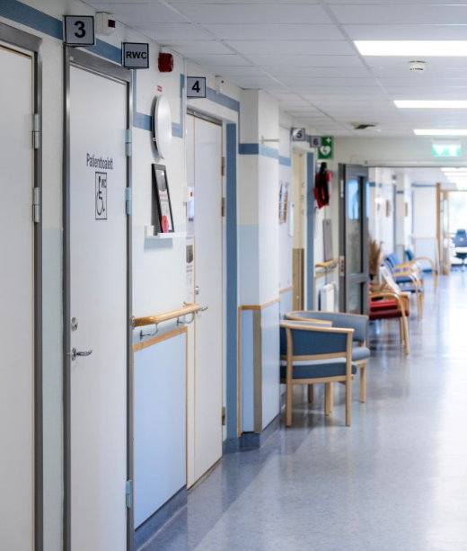
Är det skillnad på städrutiner?
Sjukhus
SÄBO
hemmet
Kontor
Trapphus
Region Västmanlands bild och media bibliotek
Region Västmanlands bild Vårdhygien egen bild
Region Västmanlands bild och media bibliotek
Kommunikationsplatsen (bmc.nu) Jonas Bilberg
Notes:
I lokaler och utrymmen där många människor samlas ökar risken för smittspridning. Rengöringen syftar alltid till att skapa en tillräckligt ren yta oavsett om rengöringen sker i hemmet eller på en intensivvårdsavdelning.

Slide 3
Varför är städningen av vikt inom vård och omsorg?
Det minskar smittspridningen i vården och risken för vårdrelaterade infektioner hos brukare och personal förebyggs.
Patientens krav på en ren miljö tillgodoses.
Kraven på en god arbetsmiljö tillgodoses.
Material och lokaler vårdas på ett sådant sätt att onödigt slitage undviks.
Notes:
Goda rutiner kring städning är viktig för att minska mängden mikroorganismer i miljön. En låg mängd mikroorganismer i miljön minskar risken för smittoöverföring via indirekt kontakt. Ju oftare en yta berörs av händer desto större anses smittorisken vara från den ytan.
Studier visar att vårdrelaterade infektioner minskar till följd av desinfektion och goda städrutiner.

Slide 4
Städning förhindrar smittspridning
Inom hälso- och sjukvården utgör städningen en viktig del för att skapa en god inomhusmiljö för patienter, brukare, personal och besökare.
Syftet med städning, fram för allt den patient/brukarnära städningen, är att förhindra smittspridning. Därför kräver städning kunskap om hur smittämnen sprids, vilka städrutiner som gäller och fram för allt basala hygienrutiner.
Börja med att titta en kort film om städning (klicka fram en gång vid pilen)
Kompetensplatsen - Vårdhygien - Kompletterande utbildning i hygienrutiner (luvit.se)
Notes:
Föreläsningen går igenom grunderna i rengöring och desinfektion av ytor.
Genom att minska bakterier och virus i vår närmiljö minskar vi risken för smittspridning.
Det kräver väl fungerande rutiner som tydlig ansvarsfördelning mellan lokalvårade respektive vård- och omsorgspersonal så att alla vet vem som gör vad.

Slide 5
Vem ska städa i vården?
Oavsett vem som städar är kunskap
om hur man städar viktigt!

Slide 6
Inom hälso- och sjukvård ställs höga krav på städning och god
hygienisk standard är grundläggande för att förebygga
vårdrelaterade infektioner och smittspridning.
Städning är ett gemensamt ansvar mellan vårdpersonal, städ- och
servicemedarbetare och bygger på en tydlig kommunikation och
samarbete.
Städningen ska utföras på samma sätt oavsett vilken medarbetarkategori som utför den.

Slide 7
Behöver alla kunskap om städning? Ja
Alla som utför städmoment ska ha grundläggande kunskaper om rengöring, städmetoder och vårdhygieniska rutiner.
Personal som utför städning i vårdmiljö ska följa gällande lagstiftning, riktlinjer och rutiner för att förebygga smitta, smittspridning och ohälsa.
Städning kräver kunskap om hur smittämnen sprids, vilka städrutiner som gäller och fram för allt basala hygienrutiner.

Slide 8
Vilken är lagstiftningen
Hälso- och sjukvårdslagen
5 kap.
Städning i vårdlokaler
SIV
Basal hygien i vård och omsorg
SOSFS 2015:10
Smittrisker
AFS 2018:4
Personal som utför städning i vårdmiljö följer gällande lagstiftning, riktlinjer och rutiner för att förebygga smitta, smittspridning och ohälsa.
Notes:
Lokalvårdare som städar inom vårdlokaler ska ha grundläggande kunskap om vårdhygieniska rutiner. AFS 2018:4. Smittrisker: Arbetsmiljöverkets föreskrifter och allmänna råd om smittrisker. Arbetsmiljöverket
SFVH. (2020).
Städning i vårdlokaler SIV: Vårdhygieniska rekommendationer för städ-, service- vård- och omsorgspersonal.

Slide 9
Ur ett vårdhygieniskt perspektiv:
Vid städning ska smuts och damm avlägsnas
och
antalet mikroorganismer i miljön reduceras.
Genom detta kan smittspridning förebyggas
och indirekt leda till färre vårdrelaterade infektioner.

Slide 10
Städningens betydelse för att minska smittspridning

Slide 11
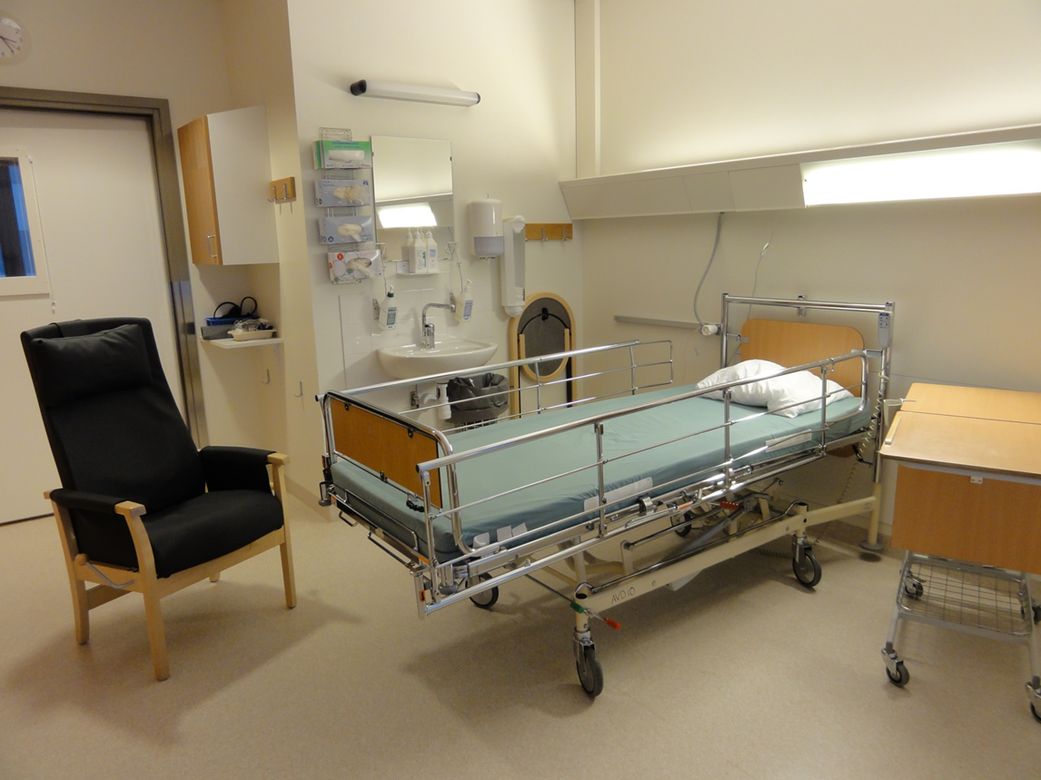
Städteknik – vårdrum
Städa från rent till smutsigt
Börja på en plats i rummet och
avsluta på samma plats
Stopp
Start
Egna bilder Vårdhygien

Slide 12
Ostrukturerad städning
För många som städar i rummet
samtidigt innebär ofta en
ostrukturerad städning.
Vem gör vad?
Vilka ytor är städade?
Egen bild Vårdhygien

Slide 13
”Basala städrutiner”
Alltid samma städrutiner oavsett känd eller
okänd smitta i vård- eller behandlingsrummet!
Det ska vara lätt att göra rätt!
Vid ett utbrott eller en specifik smitta kan
städrutinerna komma att ändras

Slide 14
Desinfektionsmedel i hälso- och sjukvården

Slide 15
Medel för desinfektion av ytor
Följ bruksanvisningen
Observera inverkningstiden
Mekanisk bearbetning ger bättre effekt
Använd handskar
Källa bild: VK nr. 1, 2011
Notes:
Förpackningar med kemtekniska medel ska vara av originalflaska, engångstyp och får inte fyllas på. Utifrån dosering och arbetsmiljöskäl ska inte aerosolbildande spaymunstycken användas (luftvägsretande).
Medel för desinfektion av ytor ska vara testade för avsedda ändamål enligt gällande standarder. I Sverige används oftast medel baserade på alkoholer eller oxiderande medel. Alkoholbaserat ytdesinfektionsmedel med rengörande effekt (tensid) alternativt VirKon.
För att få en fullgod effekt vid desinfektionen torkas först upp spill och stänk av smittsamt material och kroppsvätskor upp med torkpapper/absorberande material. Desinfektera därefter ytan. I första hand hälls desinfektionsmedlet flödigt ut på ytan som ska desinfekteras, i andra hand hälls den på torkduken/torkpappret. Ytan bearbetas sedan mekaniskt tills den är synligt ren och torr. Inverkningstiden är den tid som tillverkaren anger.
Vad är syftet med desinfektionen? Avdödning, minska mängden mikroorganismer.

Slide 16
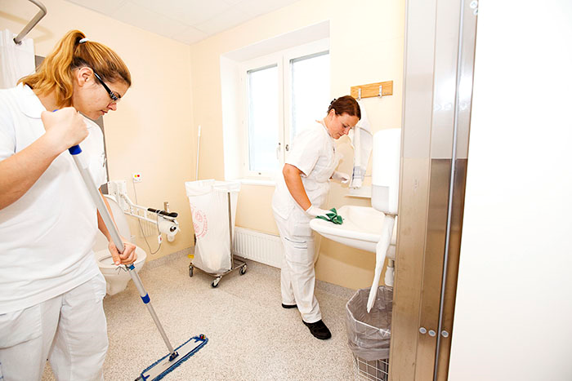
Förstår konsekvensen av att inte följa hygienrutiner
”Alla ytor kan ha smittämnen och det är viktigt att veta varför man städar”
Källa bild: Läkartidningen 47/2014

Slide 17
I mitt arbete kan jag förhindra smittspridning
”Det är också en trygghet för all personal att veta att man följer samma rutiner och risken för smittspridning minskar för både personal och patienter”
Källa bild: Kommunalarbetaren 17/2 2015
Notes:
Genom att ha god följsamhet till vårdhygieniska rutiner och städrutiner i arbetet kan jag förhindra smittspridning och VRI.

Slide 18
Städning i vården
Allmänt om städning
Gränsdragningslista – vem gör vad?
Bilaga 6, 7 och 8 beskriver slutstädning för vårdrum och hygienutrymme

Slide 19
Ytor med hög smittorisk
Ytor med hög smittorisk ska, på grund av risk för indirekt kontaktsmitta,
rengöras regelbundet och/eller desinfekteras enligt de städrutiner som tillämpas.
I princip vad vi kallar för
patientnära ytor och tagställen

Slide 20
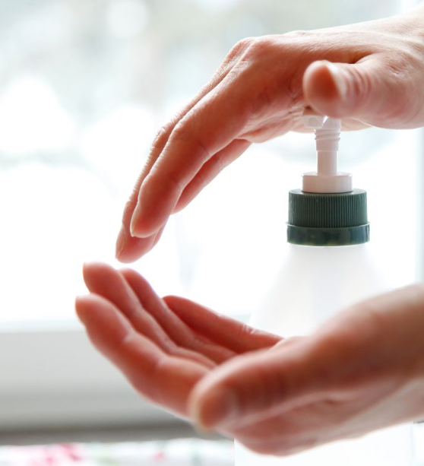
Basala hygienrutiner och klädregler (BHK)
BHK omfattar handhygien och användning av arbetskläder, skyddshandskar och skyddskläder.
Det är den viktigaste åtgärden för att förebygga smittspridning.
Ska tillämpas av all vård- och städpersonal oavsett känd smitta eller ej.
Kommunikationsplatsen (bmc.nu)

Slide 21
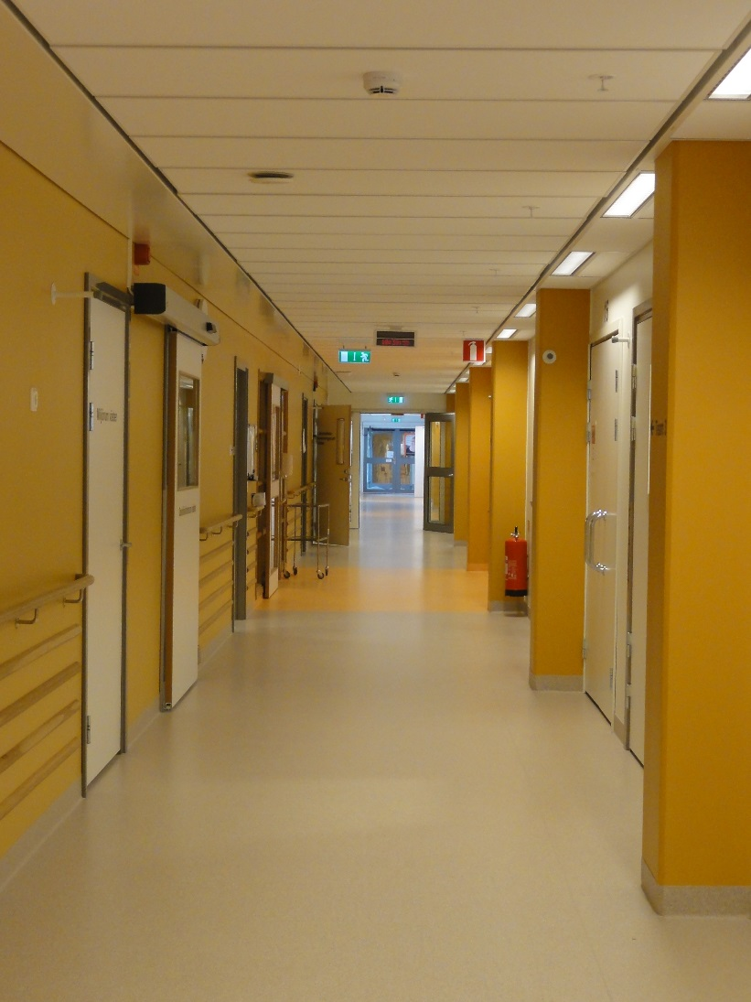
Rena lokaler – är en av många faktorer för att förhindra
smittspridning och utbrott i vårdmiljö.
Rent material
Enkelrum m eget hygienutrymme
Städning
PATIENT -
SÄKERHET
Följsamhet till
Basala hygienrutiner
God handhygien patienter/brukare och besökare
Vårdhygien egen bild
Tack!

